Slide 1


Justicia Agraria Itinerante
para
Mujeres Rurales
5 de octubre, 2023

Slide 2



Mujeres rurales
y Propiedad de las tierras
2
Mujeres producen
50%
de alimentos para
habitantes de la tierra
Mil millones
Sólo son propietarias
de menos del
20%
de las fincas rurales
de mujeres viven en el medio rural.

Slide 3
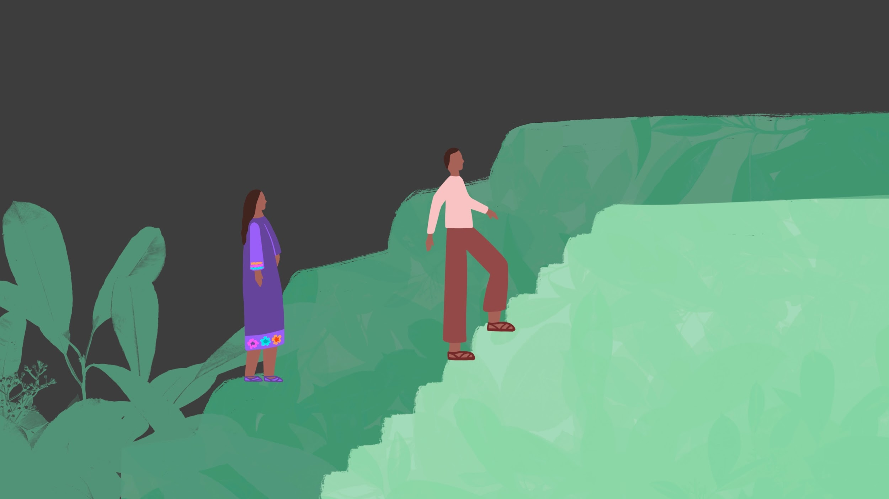
= DESIGUALDAD
- Concentración patrimonial en los hombres-

Slide 4


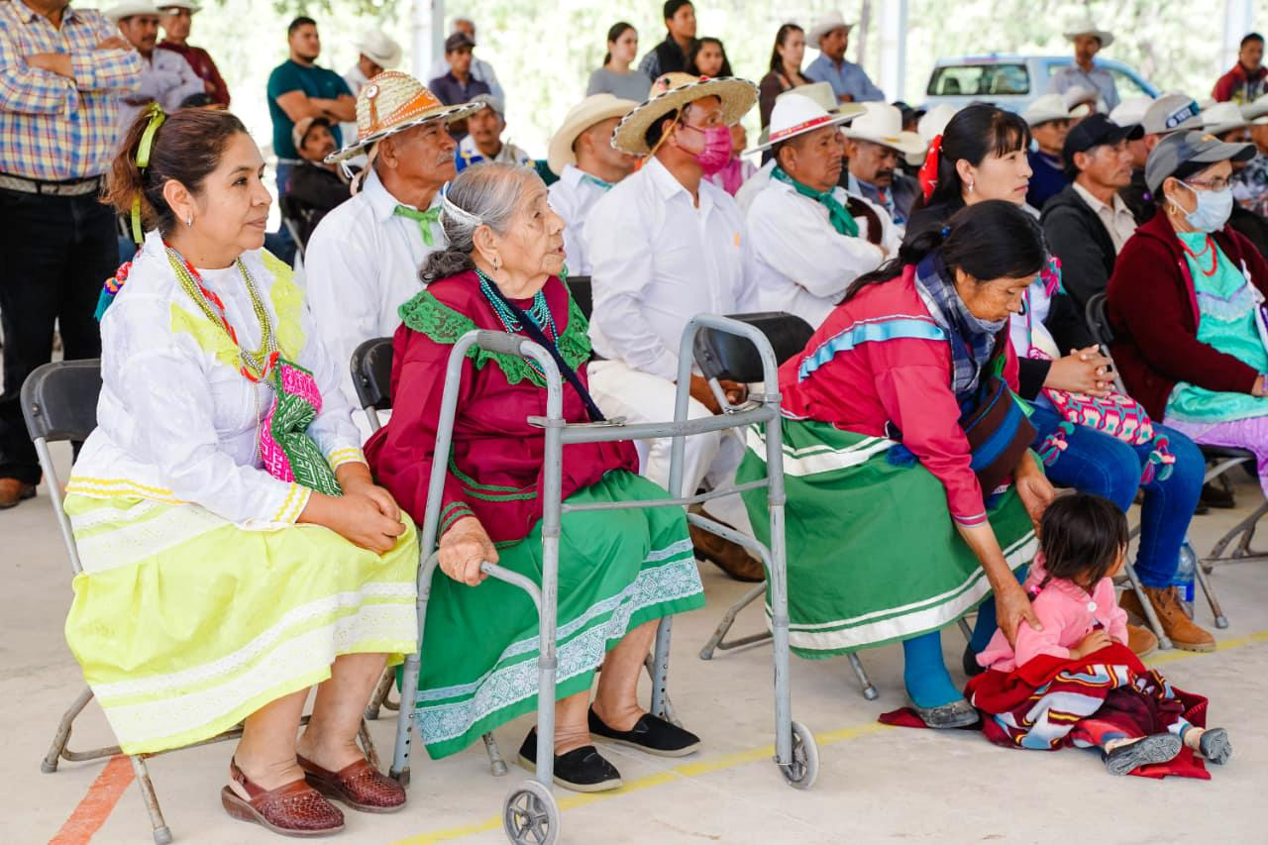
Barreras que enfrentan las mujeres para acceder a la
Justicia y al Patrimonio
Geográficas
Digitales
Económicas
Sociales
Culturales
VULNERABILIDAD
Vulnerability

Slide 5

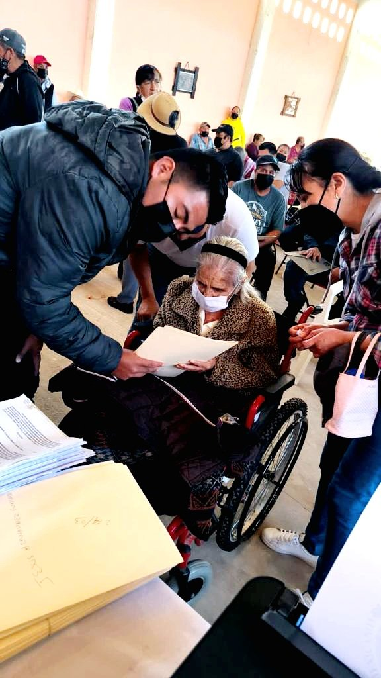




Justicia Agraria Itinerante para Mujeres Rurales
Un cambio de paradigma
Los Tribunales Agrarios van a ti, ahora nos vas tú a los Tribunales
Ciudad de México, 19 de julio de 2022

Slide 6
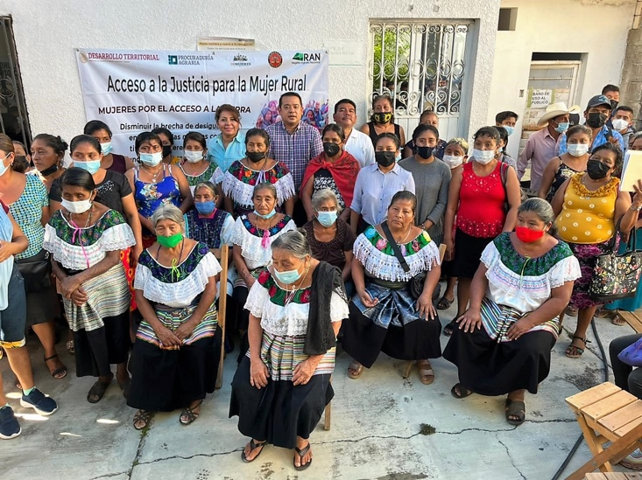
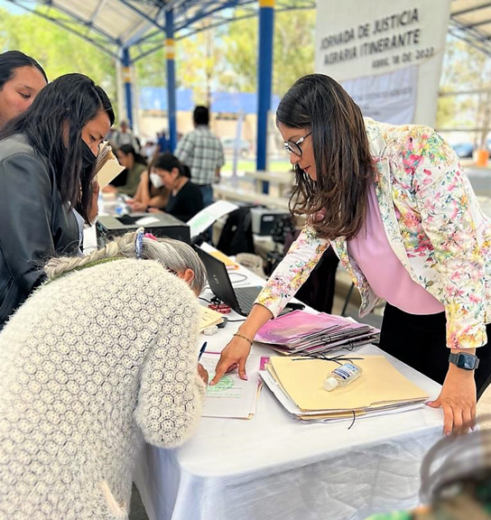
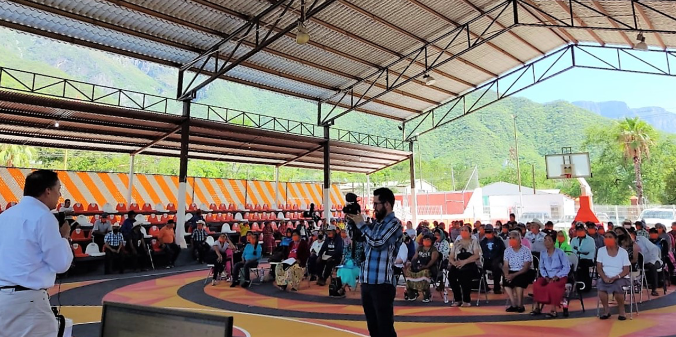
Justicia Agraria Itinerante
para Mujeres Rurales
Dirigida a mujeres que viven en lugares apartados.
El Tribunal se instala en una escuela, en casa ejidal u oficina pública.
Los Magistrados llevan a cabo la audiencia, se ofrecen y admiten pruebas.
Las mujeres inician juicios por herencia o por prescripción por posesión ante la migración de sus cónyuges.
Instituciones administrativas integran documentos de propiedad, posesión e identidad.
La sentencia ordena la expedición de su título de propiedad de las tierras que trabajan.

Slide 7

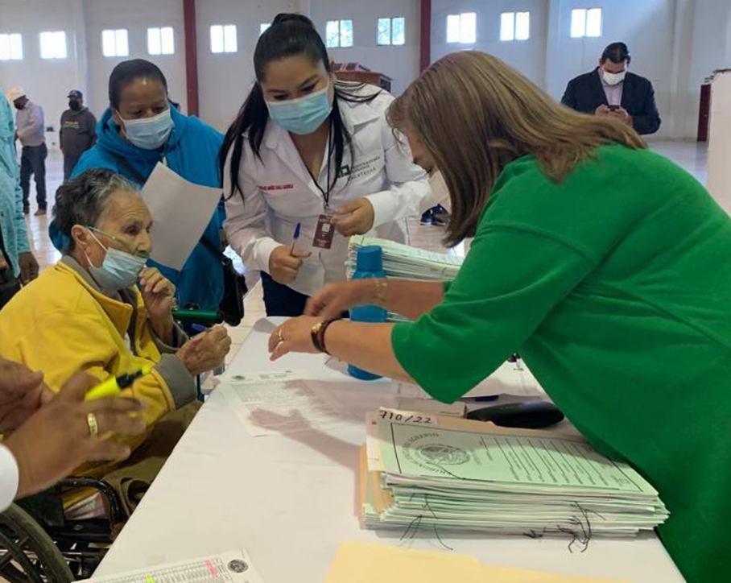
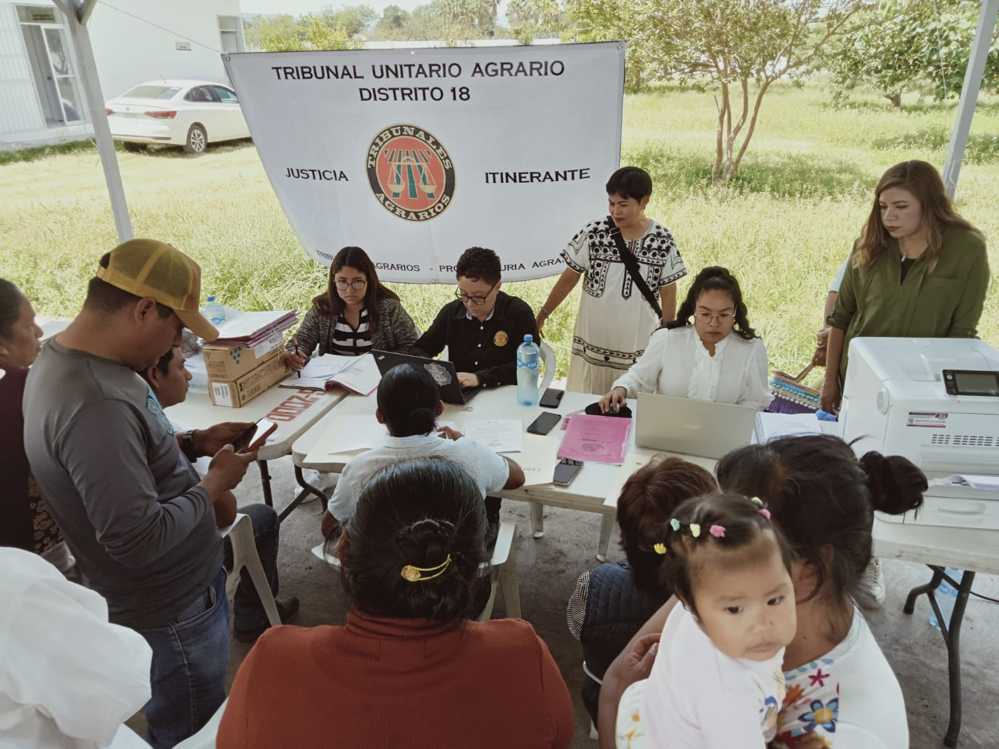
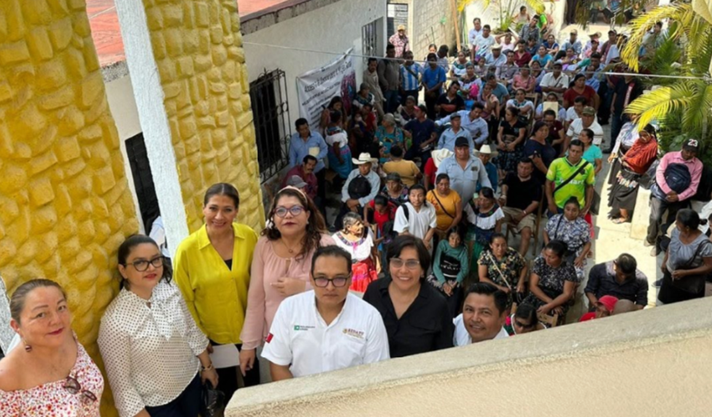
Relaciones de poder
Para las mujeres ser propietarias de tierras
les da PODER.
Les da autonomía para tomar sus propias decisiones.

Slide 8

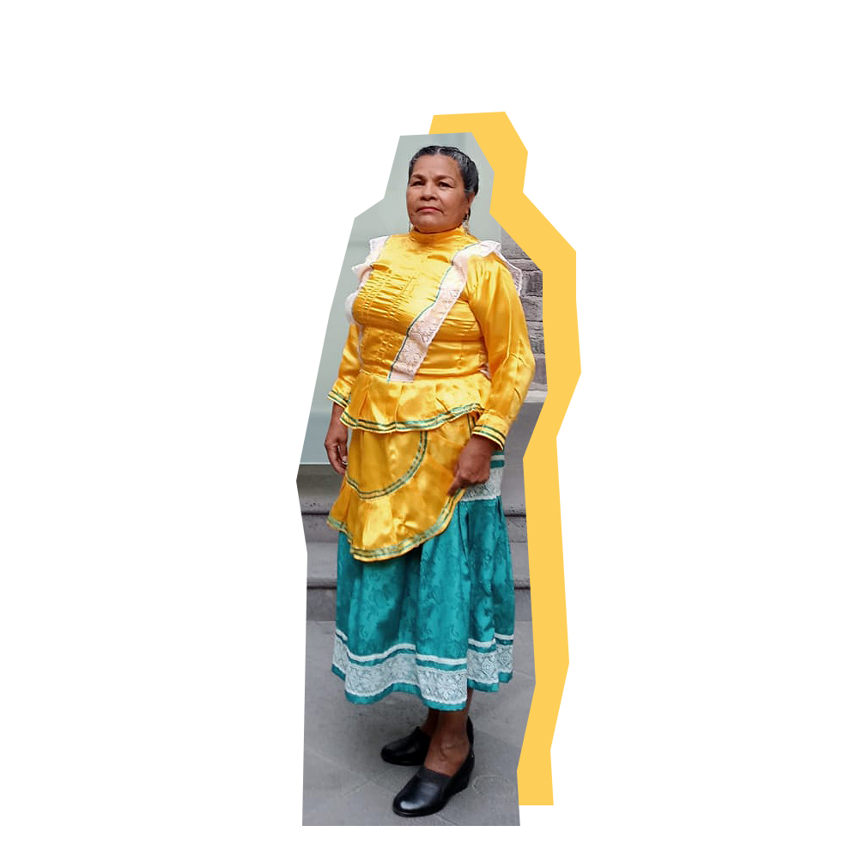
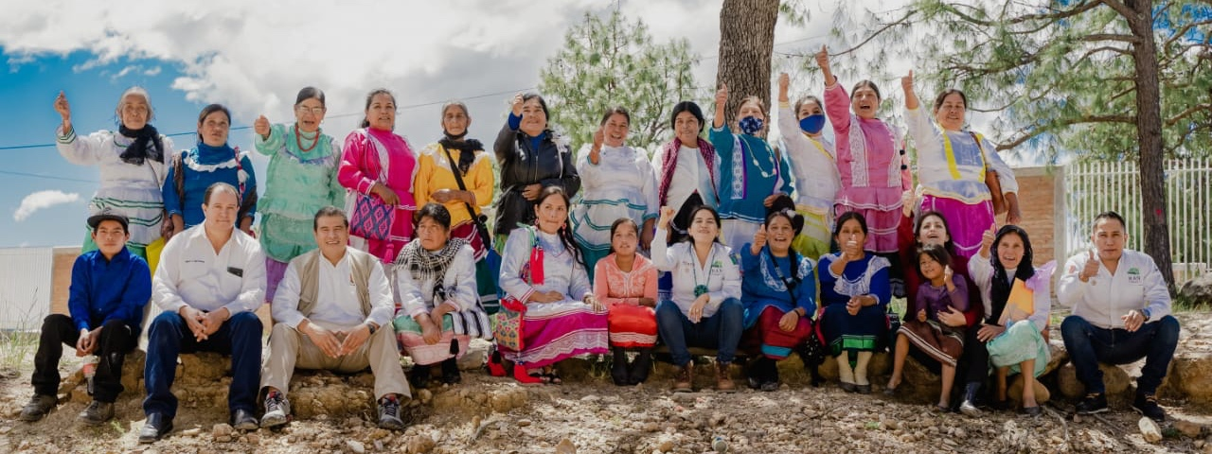
Virginia
Etnia Tepehuana. Xoconostle, Durango, México
Obtuvo la tierra por herencia de su padre.
Es la Gobernadora tradicional de comunidad de Xoconostle.
Con lo que gana de la siembra de su tierra,
hoy sus dos hijos son profesionistas.
Promueve el ordenamiento
del territorio de los recursos
naturales y la educación
de los jóvenes.

Slide 9

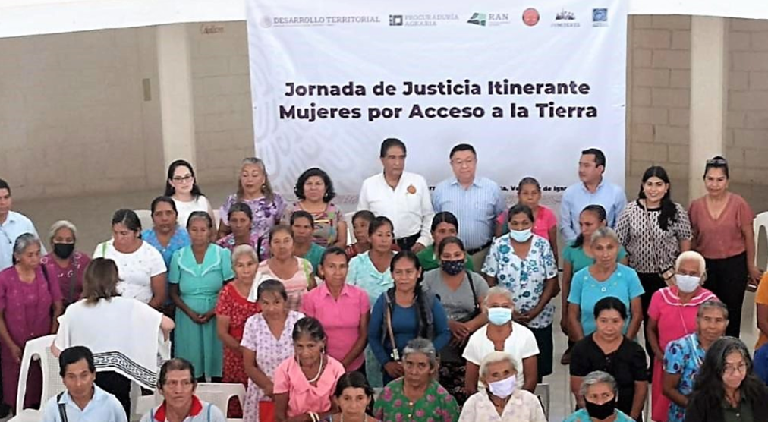
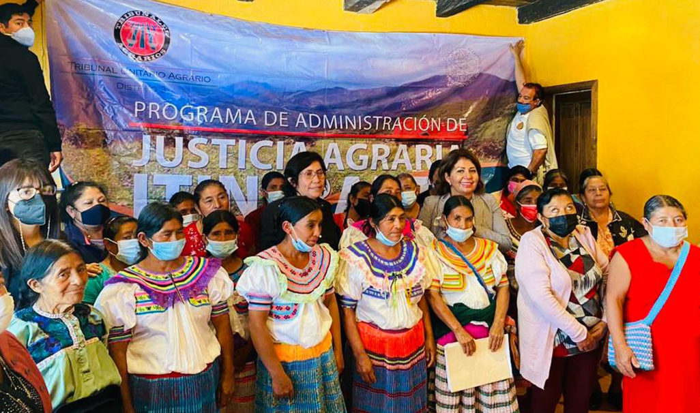
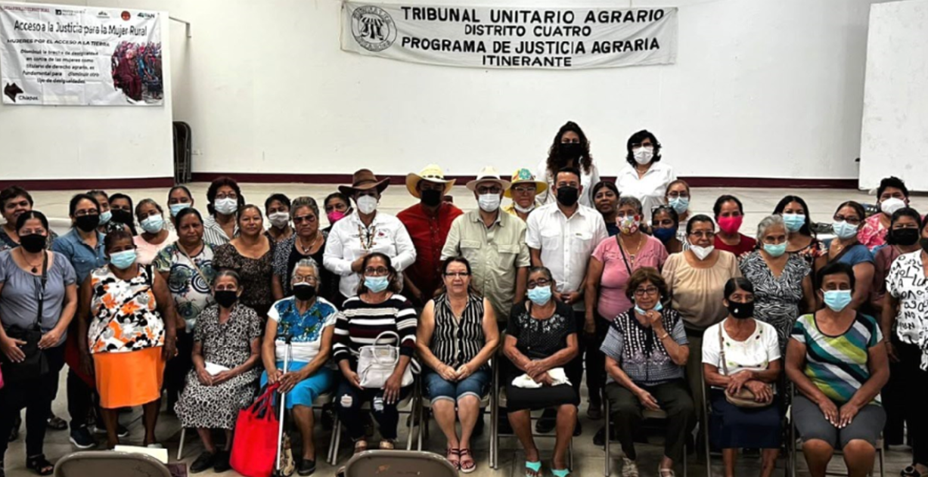
Resultados 2022
6,000
mujeres reconocidas como propietarias
de sus tierras, con sentencias
de Tribunales Agrarios.

Slide 10

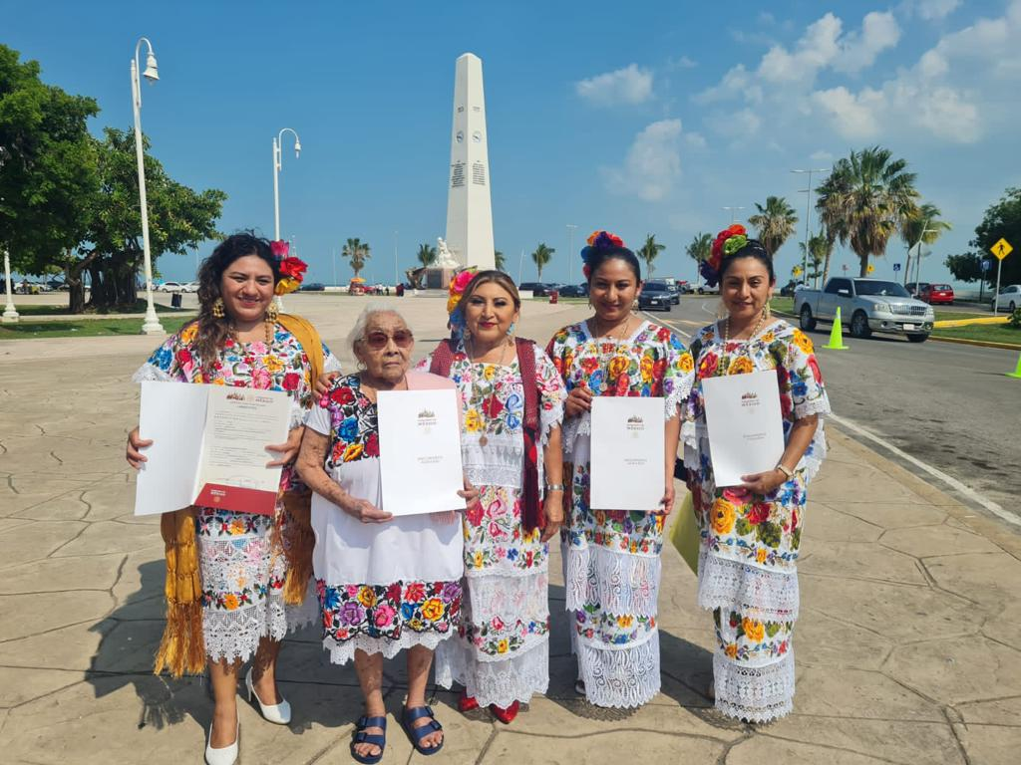
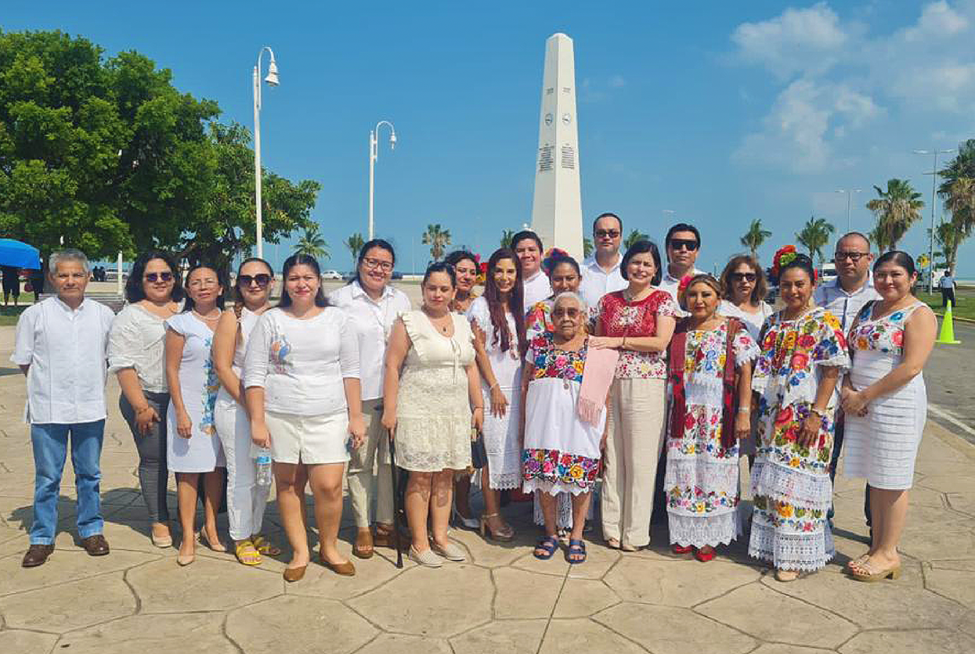
Impactos postivios para Mujeres Rurales
Acceso a la justicia y a la tutela efectiva
Seguridad jurídica en su patrimonio
Autonomía para tomar decisiones
Participación en la vida comunitaria

Slide 11

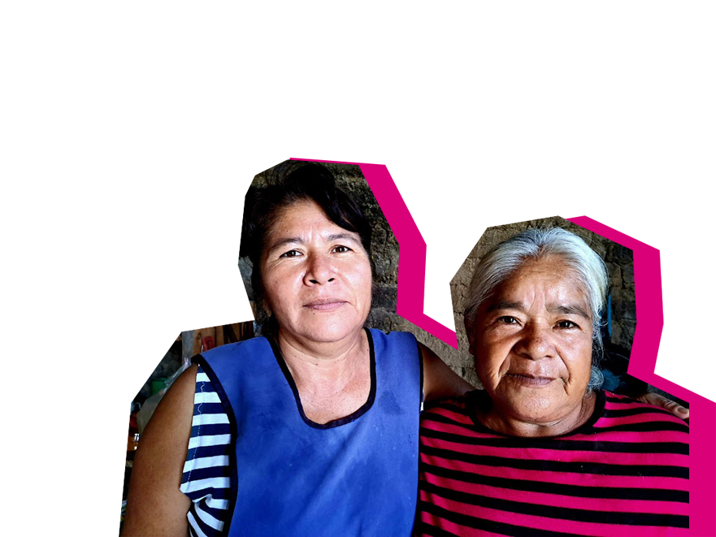
Un Mundo Rural
en movimiento
Las mujeres que viven en el campo reclaman
ser protagonistas de un cambio social,
político y económico para construir un
mundo más justo y con igualdad
de oportunidades para todas
las personas.

Slide 12


Maribel C.
Méndez de Lara
@TAgrarios
@Maribelmendezd3
Magistrada Presidenta
de los Tribunales Agrarios
@TAgrarios
TribunalesAgrariosOficial
TribunalesAgrariosOficial
Tribunales Agrarios
www.tribunalesagrarios.gob.mx

